Slide 1

TRƯỜNG ĐẠI HỌC CẦN THƠ
KHOA CÔNG NGHỆ THÔNG TIN VÀ TRUYỀN THÔNG
LUẬN VĂN TỐT NGHIỆP
Ngành: Tin Học Ứng Dụng
Mã số ngành: 52480201

Slide 2
KHOA CÔNG NGHỆ THÔNG TIN VÀ TRUYỀN THÔNG
BỘ MÔN TIN HỌC ỨNG DỤNG
LUẬN VĂN TỐT NGHIỆP
Đề tài:
XÂY DỰNG WEBSITE GIỚI THIỆU VÀ
MUA BÁN THỰC PHẨM SẠCH
TRÊN NỀN LAVAREL FRAMEWORK
SINH VIÊN THỰC HIỆN
Nguyễn Tuấn Vũ
MSSV : B1304933
GIẢNG VIÊN HƯỚNG DẨN
THS. HỒ VĂN TÚ

Slide 3
I. Mô tả tổng quan 1. Đặt vấn đề 2. Lịch sử vấn đề 3. Giải quyết vấn đề II. Cơ sở lý thuyết 1. CSS[6] 2. HTML[7] 3. Laravel 5.4 Framework[4] 4. Mô hình MVC[8] 5. Ajax và Jquery[1] 6. MyAdmin[9]
NỘI DUNG

Slide 4
7. PHP[10] 8. Công cụ PowerDesigner[4] 9. Công cụ Visio[5] III. Thiết kế dữ liệu IV. Kết luận và hướng phát triển V. Tài liệu tham khảo VI. Demo
NỘI DUNG

Slide 5
I. Mô tả tổng quan – Đặt vấn đề
Với thời đại công nghệ thông tin như hiện nay, việc mua bán và trao đổi thông tin qua internet là khá phổ biến.
Thiết bị công nghệ như là máy tính, laptop, điện thoại di động ngày càng phát triển nhanh.
Các cửa hàng yêu cầu tiếp cận lượng khách hàng lớn trên mạng nhằm giới thiệu và mua bán các sản phẩm của cửa hàng lên internet.
Khách hàng mọi nơi có nhu cầu trực tiếp xem thông tin và mua các sản phẩm thuộc thực phẩm sạch tại nhà.
Nhân viên của cửa hàng gập khó khan trong việc quản lý giao hàng, thống kê doanh thu, thống kê tồn kho… bằng giấy tờ hay sử dụng excel.

Slide 6
I. Mô tả tổng quan – Lịch sử vấn đề
Thời buổi hiện nay có nhiều ngôn ngữ để xây dựng website hiện đại, nhưng với “Xây dựng Website giới thiệu và mua bán thực phẩm sạch trên nền Lavarel Framework” sẽ giúp lập trình viên thiết kế dể dàng và nhanh chóng.
Ưu điểm ngôn ngữ lập trình của Laravel: dể hiểu, ngắn gọn, dựa trên mô hình MVC phát triển tiến bộ, có đường truyền(routing) mạnh mẽ và có các diển đàn lớn trên Internet hỗ trợ mọi khó khăn trong việc lập trình website.

Slide 7
I. Mô tả tổng quan – Giải quyết vấn đề
Phạm vi đề tài
Các chức năng phía khách hàng:
Xem danh mục sản phẩm, loại sản phẩm, chi tiết sản phẩm.
Tìm kiếm sản phẩm.
Đăng ký thành viên và cập nhật thông tin.
Mua sản phẩm.
Nhận email xác nhận khi có đơn hàng giao đến.

Slide 8
I. Mô tả tổng quan – Giải quyết vấn đề
Phạm vi đề tài
Các chức năng phía quản trị viên:
Quản lý sản phẩm, loại sản phẩm, danh mục sản phẩm.
Quản lý nhập hàng, tồn kho, giao hàng, gửi mail xác nhận đơn đặt hàng và giao hàng.
Quản lý đơn hàng chưa giao đủ cho khách hàng.
Quản lý nhân viên cửa hàng.
Quản lý khách hàng.
Thống kê tồn kho, doanh thu, nhập hàng, xuất hàng.

Slide 9
II. Cơ sở lý thuyết
CSS[4]: Sử dụng CSS, bạn có thể điều khiển màu văn bản (text color), font style, khoảng cách giữa các đoạn văn, kích cỡ các cột, hình nền hoặc màu nền….
HTML[5]: Dùng để định dạng bố cục, các thuộc tính liên quan đến cách hiển thị của một đoạn text và được hiển thị trên browser.
Ajax và Jquery[1]: Ajax và Jquery hỗ trợ việc trao đổi dữ liệu bất đồng bộ giữa trình duyệt và máy chủ nhằm hạn chế việc tải lại nguyên trang website làm cho chúng ta dễ dàng thao tác hơn và đỡ mất thời gian.
MyAdmin[9]: truy xuất tới cở sở dữ liệu.
PHP[10]: tối ưu hóa cho các ứng dụng web, tốc độ nhanh, nhỏ gọn.
Công cụ PowerDesigner[2]: vẽ mô hình cở sỡ dữ liệu quan hệ, mô hình vật lý.
Công cụ Visio[3]: vẽ mô hình Use Case (mô hình phân rả chức năng) và UML Sequence (mô hình tuần tự).

Slide 10
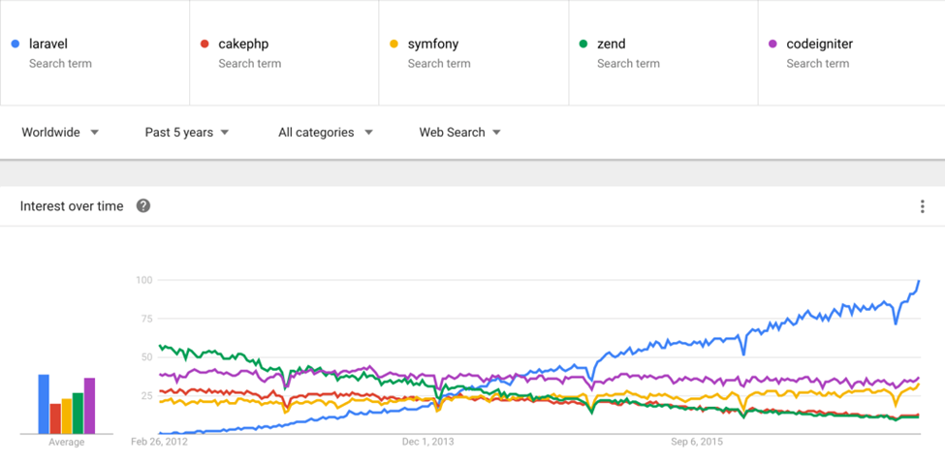
II. Cơ sở lý thuyết - Laravel 5.4 Framework[6]
Được thừa hưởng những ưu điểm và thế mạnh của các framework khác.
Có số lượng người sử dụng nhiều nhất.
Sử dụng mô hình Eloquent ORM rất đơn giản khi thao tác với DB.
Phần route rất mạnh.

Slide 11
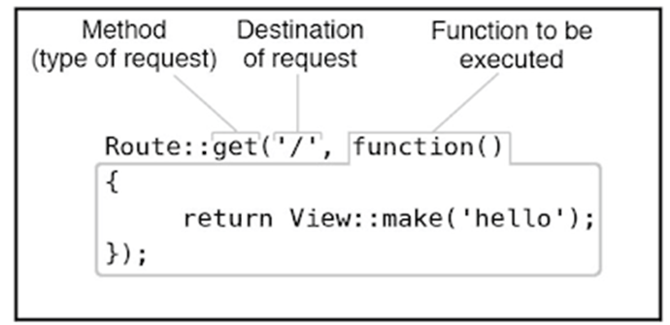
II. Cơ sở lý thuyết - Laravel 5.4 Framework[6]
Routing – bộ điều khiển định tuyến.
Laravel routes đơn giản nhất chỉ cần chấp nhận một URL, cung cấp một phương thức rất đơn giản để xác định các tuyến đường.
định nghĩa route trong file routes/web.php.

Slide 12
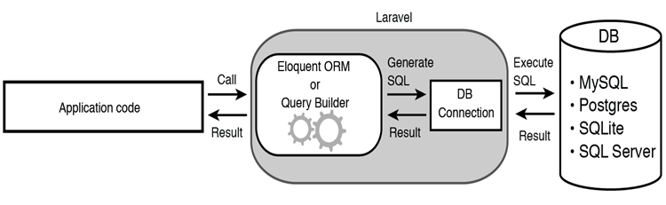
II. Cơ sở lý thuyết - Laravel 5.4 Framework[6]
Eloquent ORM.
Mỗi Bảng cơ sở dữ liệu của chúng ta sẽ được “ánh xạ” thành một file Model tương ứng, và chính Model này chúng ta sẽ sử dụng nó để tương tác với controller.

Slide 13
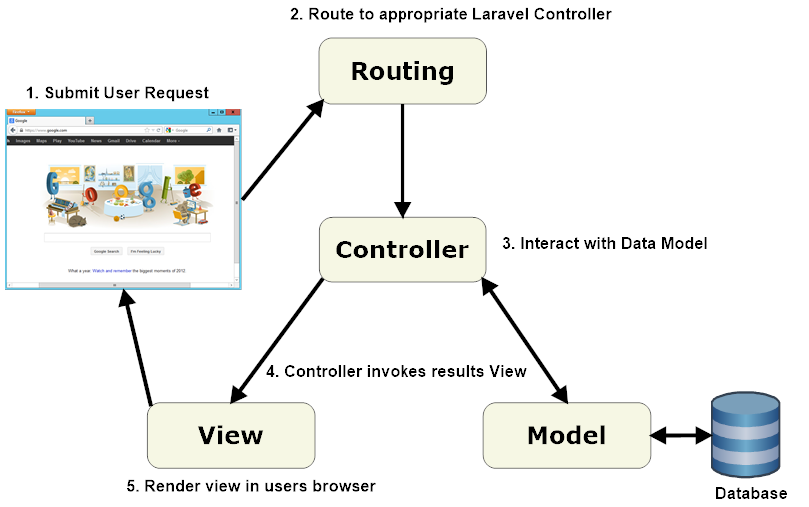
II. Cơ sở lý thuyết – Mô hình MVC[8]
Model: Chứa các logic nghiệp vụ và các thao tác với cơ sở dữ liệu.
View: Thực hiện các công việc hiển thị và tương tác với người dùng.
Controller: Làm nhiệm vụ điều hướng giữa các đối tượng tham gia hệ thống như điều hướng một yêu cầu từ người dùng (HTTP request chẳng hạn) đến cho một Model tương ứng xử lý sau đó kết quả trả về sẽ chuyển đến cho View để thực hiện các hiển thị và tương tác với người dùng cuối.

Slide 14
III. Thiết kế dữ liệu
Thiết kế kiến trúc
Truy cập
Gửi yêu cầu
Người dùng
Website
Server
Thông tin đã xử lý
Thông tin đã xử lý
Thiết kế kiến trúc

Slide 15
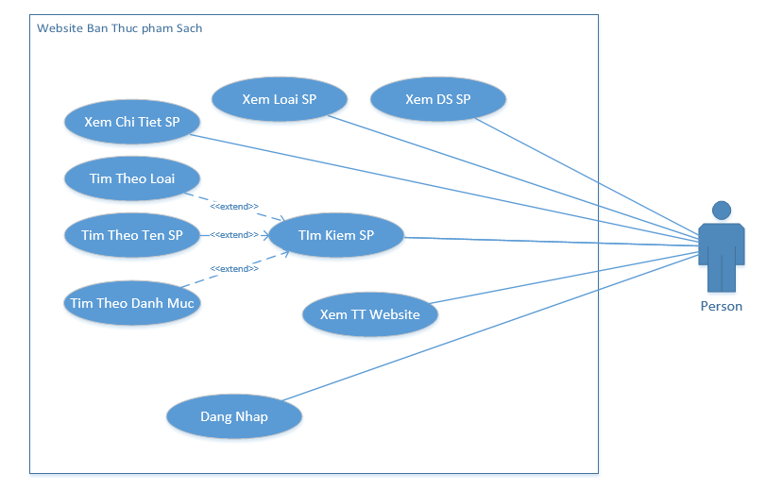
III. Thiết kế dữ liệu
Mô hình Use Case chung cho mọi người

Slide 16
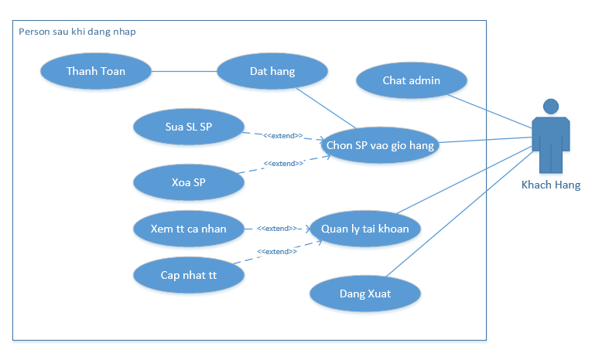
III. Thiết kế dữ liệu
Mô hình Use Case khách hàng đả đăng nhập và đạt hàng

Slide 17
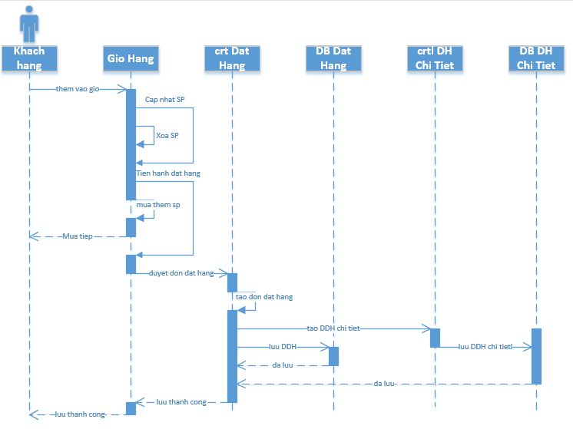
III. Thiết kế dữ liệu
Mô hình tuần tự khách hàng đạt hàng

Slide 18
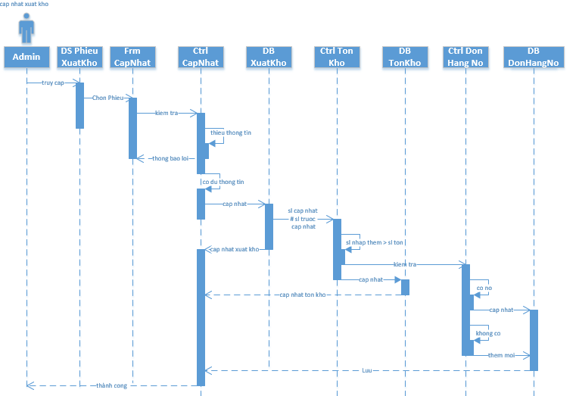
III. Thiết kế dữ liệu
Mô hình tuần tự nhân viên duyệt đơn hàng

Slide 19
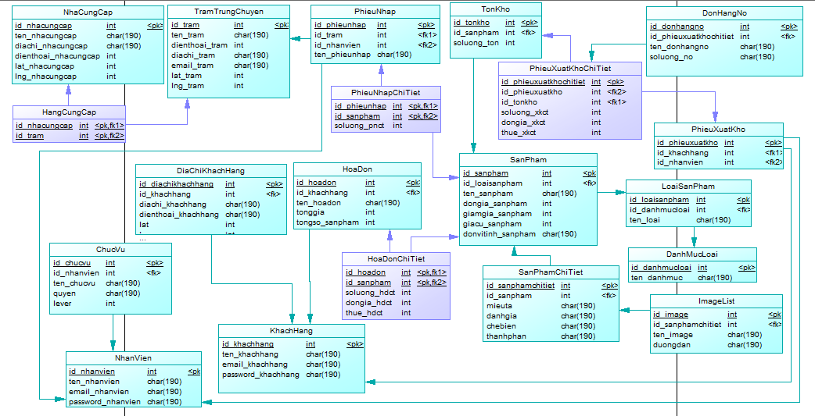
III. Thiết kế dữ liệu
Mô hình vật lý

Slide 20
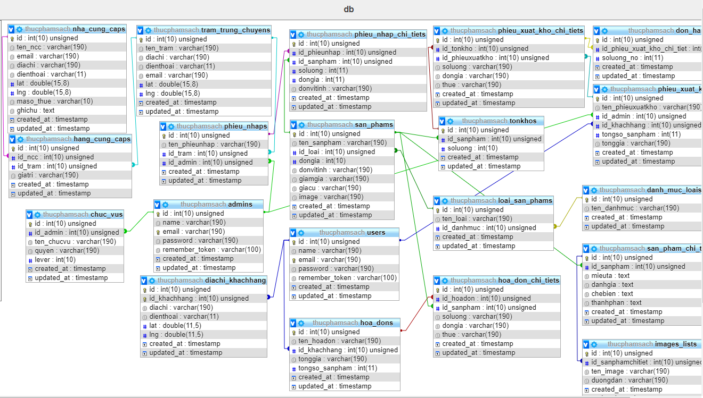
III. Thiết kế dữ liệu
Mô hình cơ sở dữ liệu

Slide 21


III. Thiết kế dữ liệu
Sơ đồ xử lý dữ liệu
DATABASE
Sơ đồ xử lý dữ liệu

Slide 22
IV. Kết luận và hướng phát triển
Kết Luận
Ưu điểm:
Việc quản lý mua bán hàng hoàn toàn thực hiện trên nền web, có thể thực hiện việc mua bán sản phẩm mọi lúc mọi nơi chỉ cần sử dụng thiết bị như là máy tính, laptop điện thoại di động kết nối với Internet.
Giao diện thân thiện với người dùng, thao tác đơn giản và nhanh chóng.
Hổ trợ khách hàng hơn về nhiều mặt.
Hạn chế:
Chưa ứng dụng thực tiễn.
Chưa có nguồn hàng tin cậy.
Chưa tối đa hóa toàn bộ chức năng của một trang web lớn.

Slide 23
IV. Kết luận và hướng phát triển
Hướng phát triển.
Sử dụng phương thức thanh toán trực tuyến.
Chat trực tuyến giữa khách hàng người quản trị.
Xây dựng một số chức năng khác để phục vụ khách hàng.
Liên kết tài khoản xã hội google mail, facebook, zalo…

Slide 24
V. Tài liệu tham khảo
[1] Ajax và jQuery, https://freetuts.net/tim-hieu-jquery-ajax-91.html/ , truy cập 09/2017
[2] Công cụ Power Designer, http://doc.edu.vn/tai-lieu/gioi-thieu-power-designer-53997/ truy cập 7/2017
[3] Công cụ Viso, https://123doc.org/document/1006812-tai-lieu-gioi-thieu-phan-mem-microsoft-visio-doc.htm/ truy cập 08/2017.
[4] CSS, https://vi.wikipedia.org/wiki/CSS/ , truy cập 07/2017.
[5] Giới thiệu Laravel Framework, https://laravel.com/docs/5.5/ , truy cập 06/2017
[6] HTML, http://tukinhdoanh.com/phonegap-la-gi/, truy cập 07/2017.
[7] Learning PHP, MySQL, Javascript, CSS, HTML5 Robin_Nixon 3e. Truy cập 7/2017
[8] MVC, https://freetuts.net/mvc-php-mo-hinh-mvc-la-gi-354.html/ , truy cập 09/2017
[9] MySQL, http://vietjack.com/mysql/mysql_la_gi.jsp, truy cập 09/2017.
[10] PHP, Khái niệm PHP, https://freetuts.net/dinh-nghia/php-la-gi-2.html/ , truy cập 09/2017.

Slide 25
VI. Demo
MỜI QUÝ THẦY CÔ VÀ CÁC BẠN XEM DEMO VỀ XÂY DỰNG WEBSITE GIỚI THIỆU VÀ MUA BÁN THỰC PHẨM SẠCH TRÊN NỀN LARAVEL FRAMEWORK

Slide 26
Cám ơn quý thầy
cô và các bạn
đã theo giỏi

